Slide 1


Slide 2
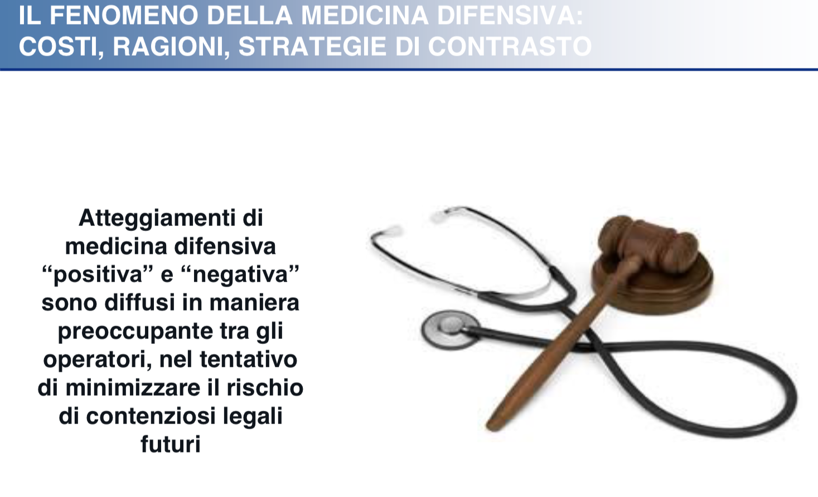

Slide 3
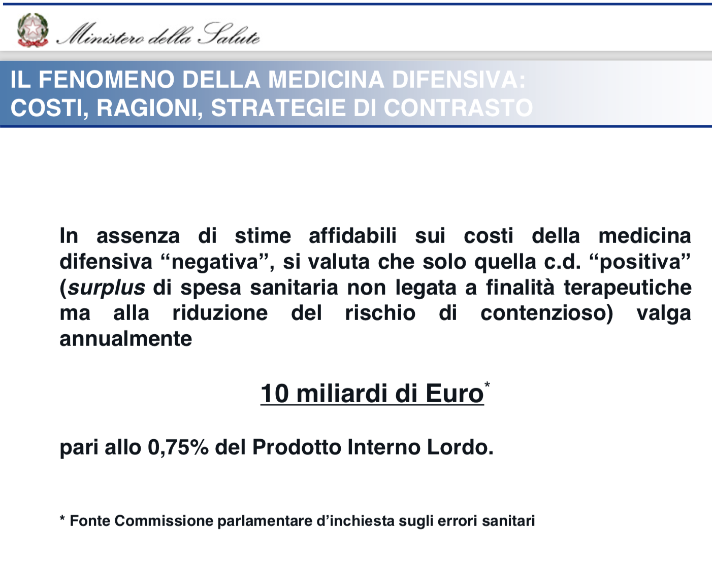

Slide 4
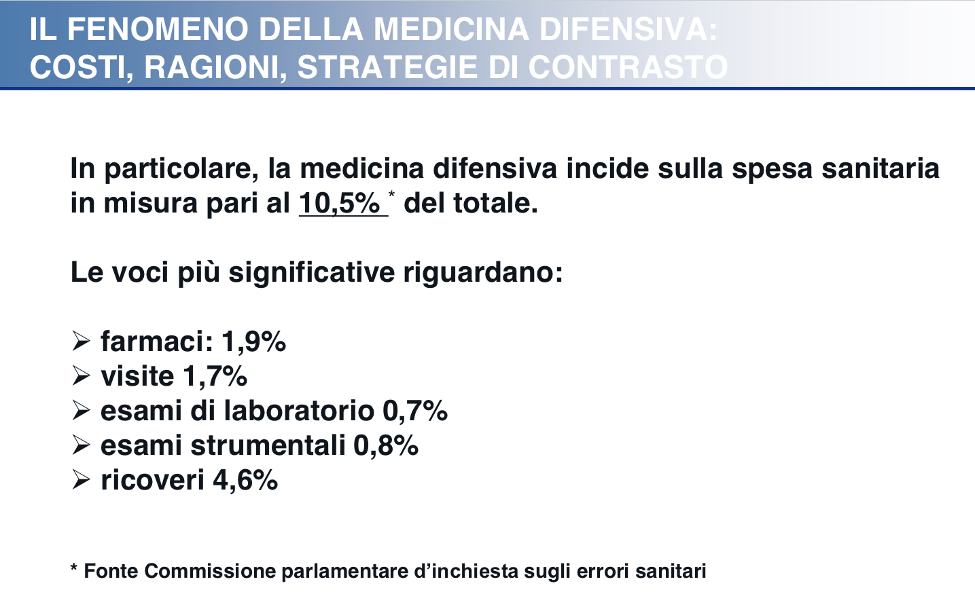

Slide 5
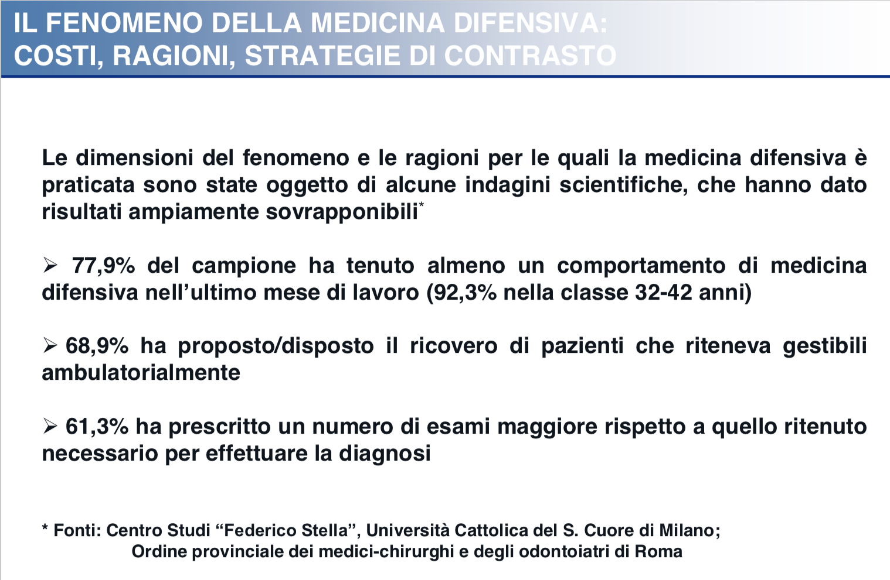

Slide 6
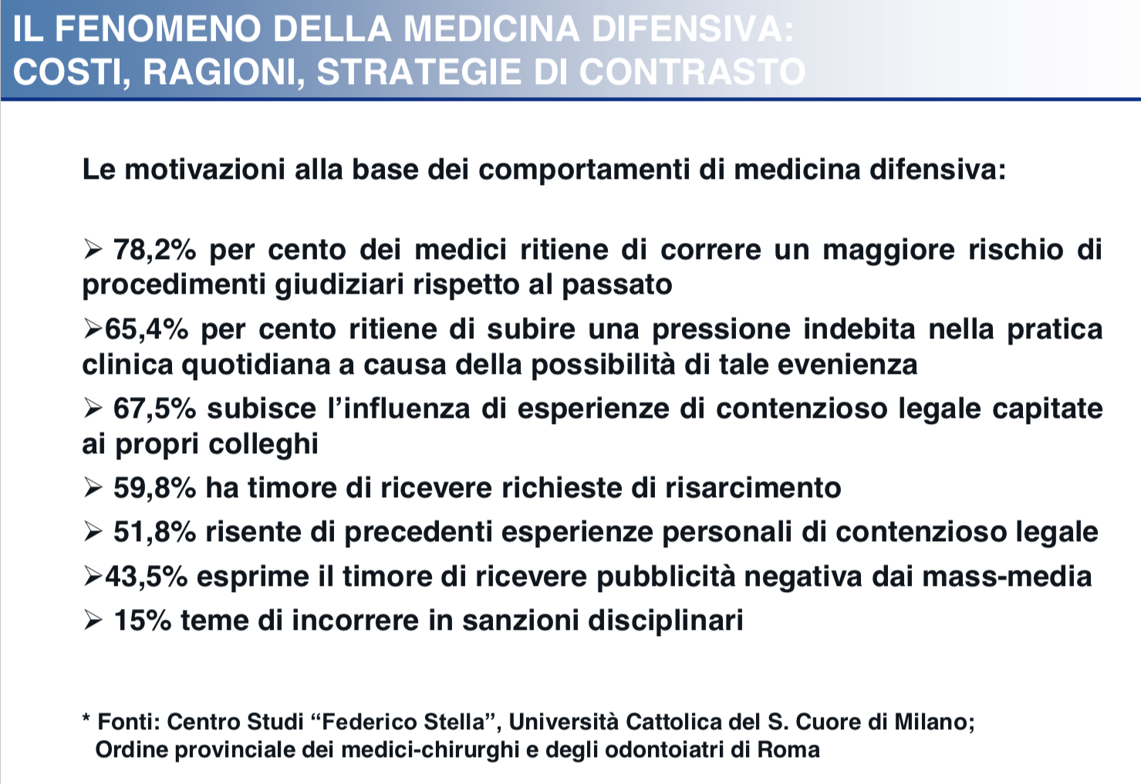

Slide 7
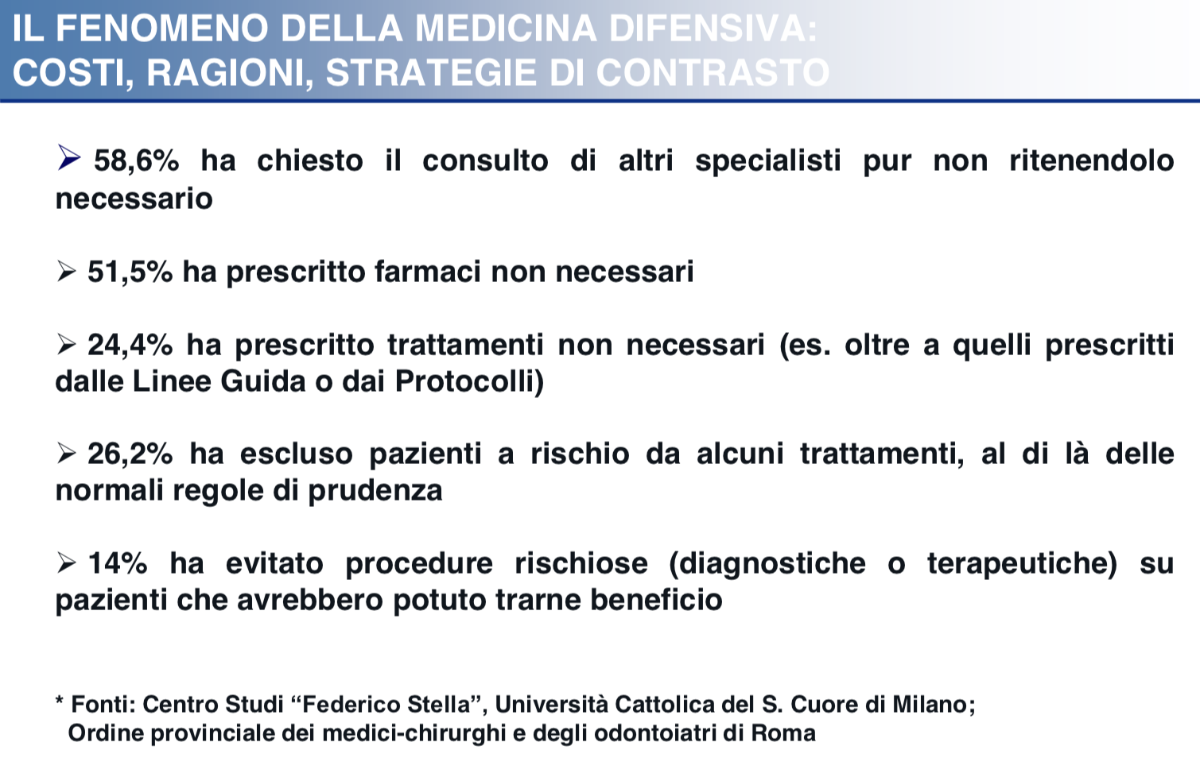

Slide 8
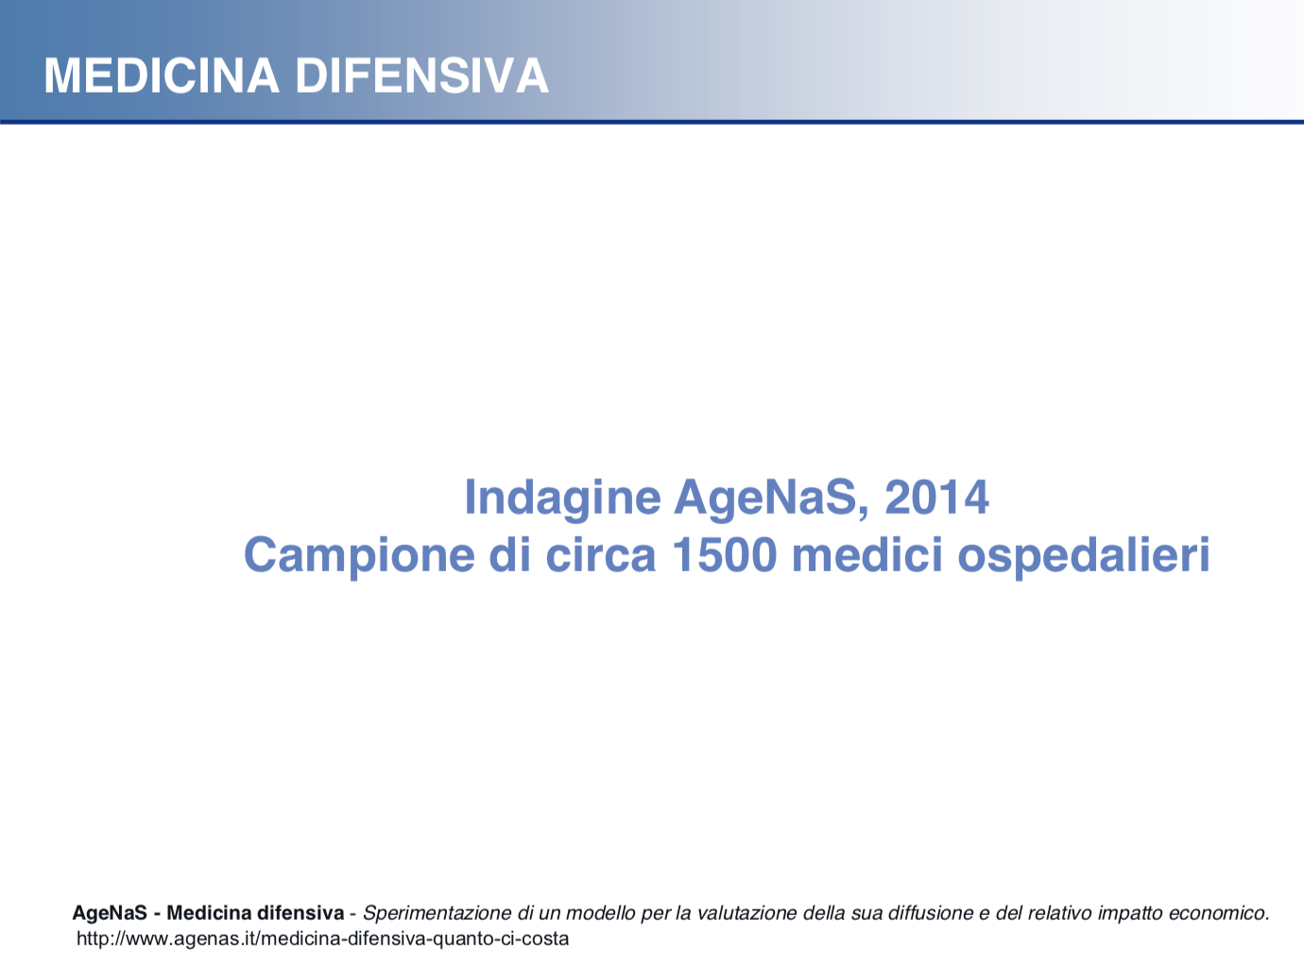

Slide 9
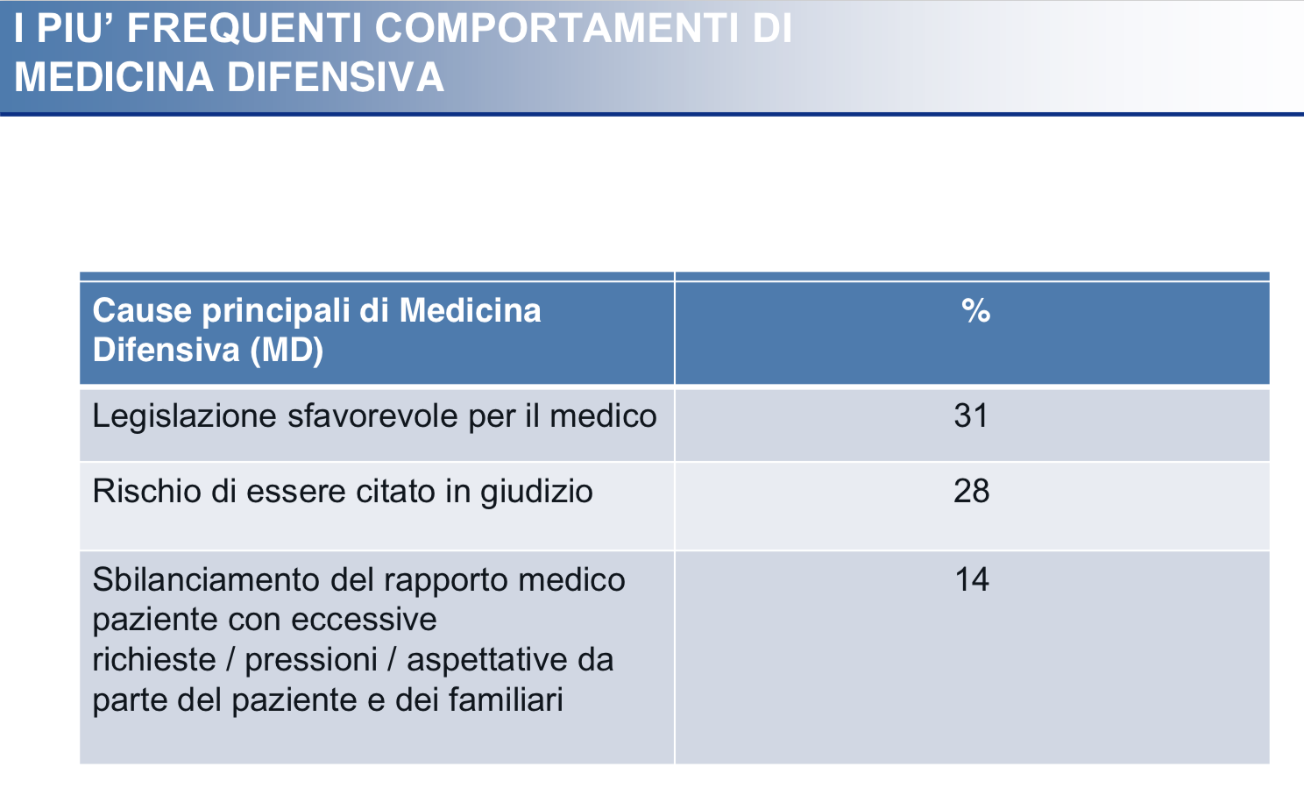

Slide 10
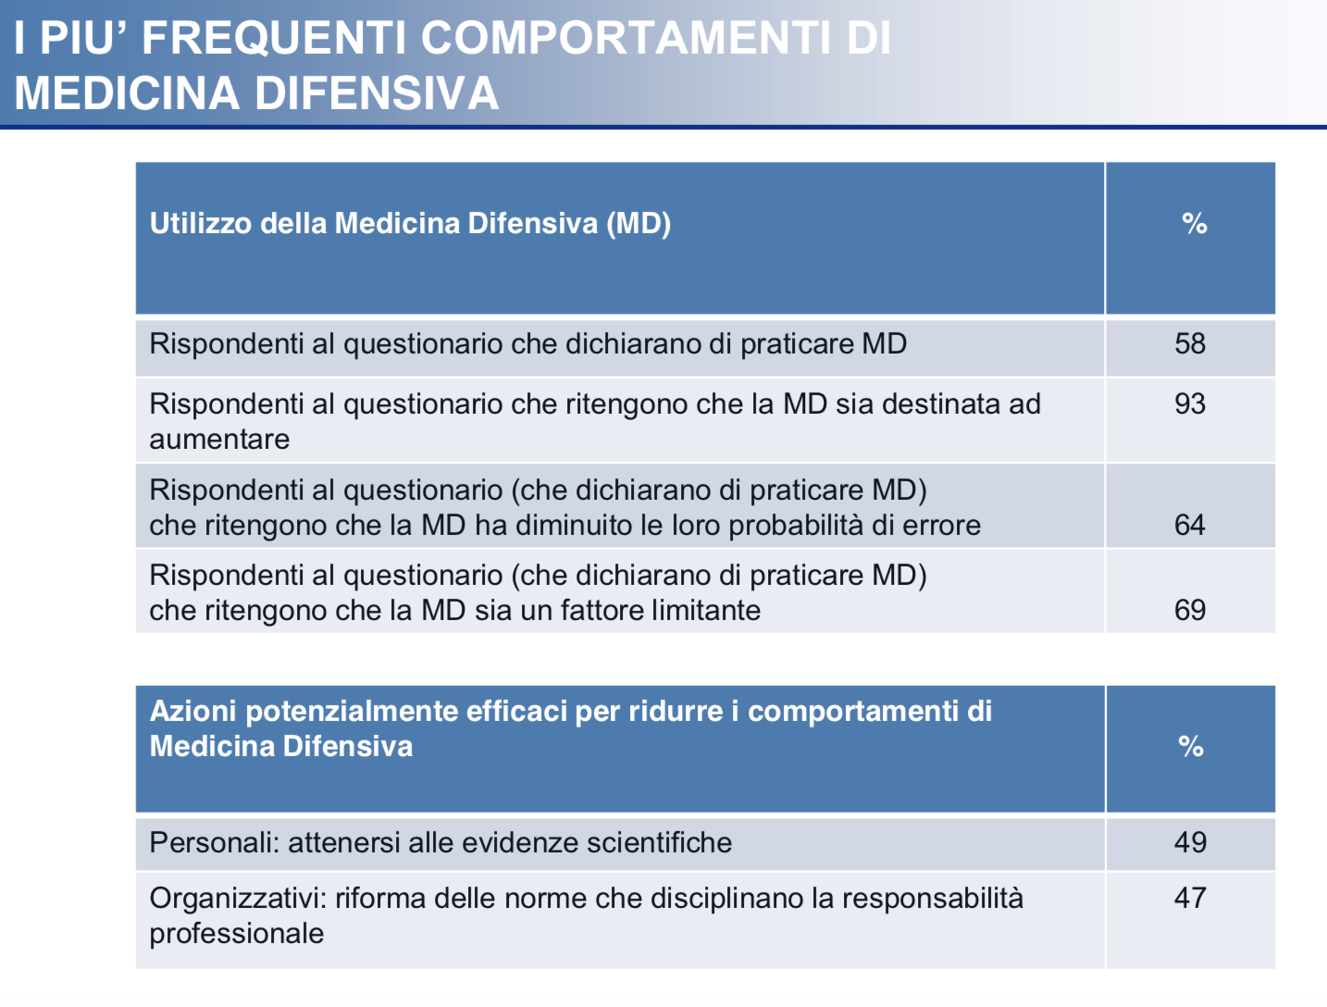

Slide 11
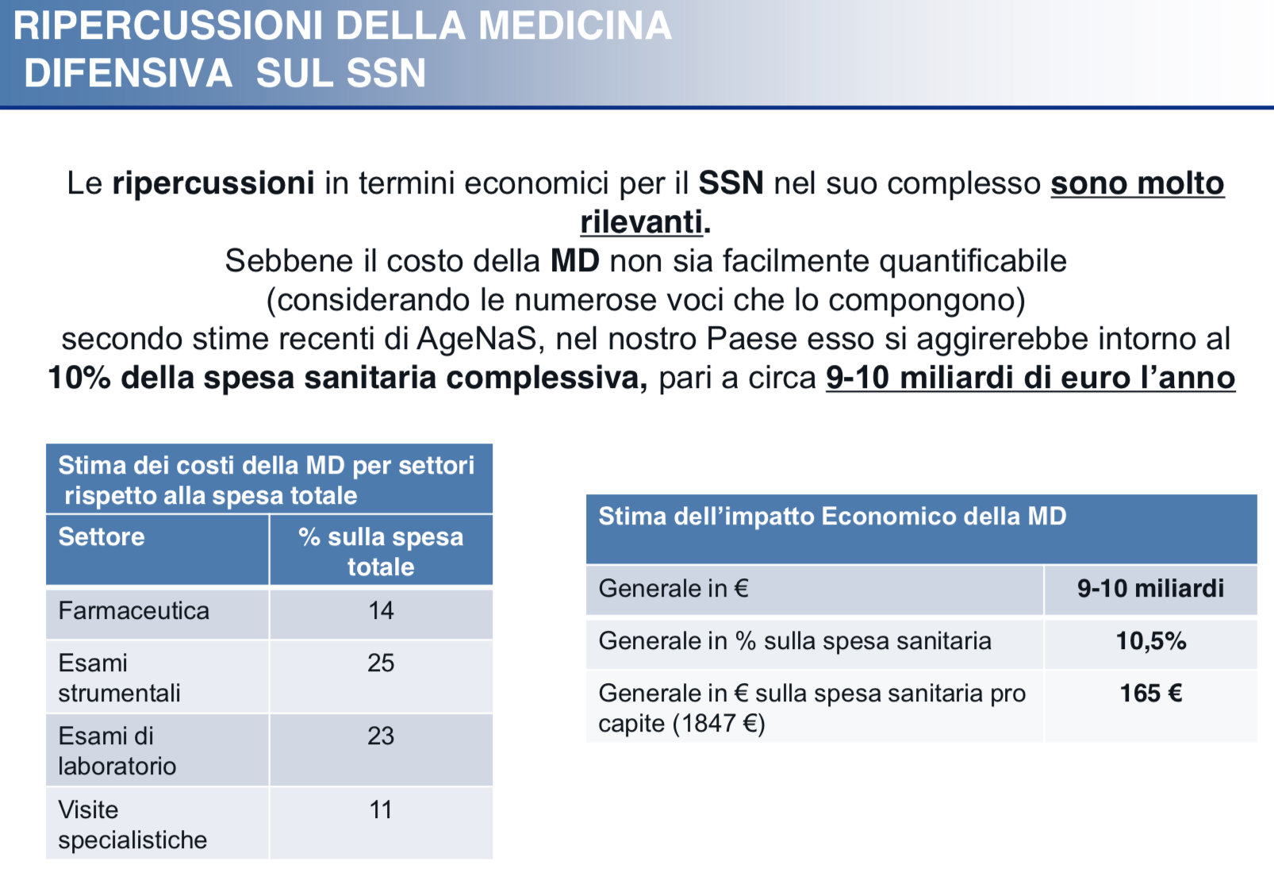

Slide 12
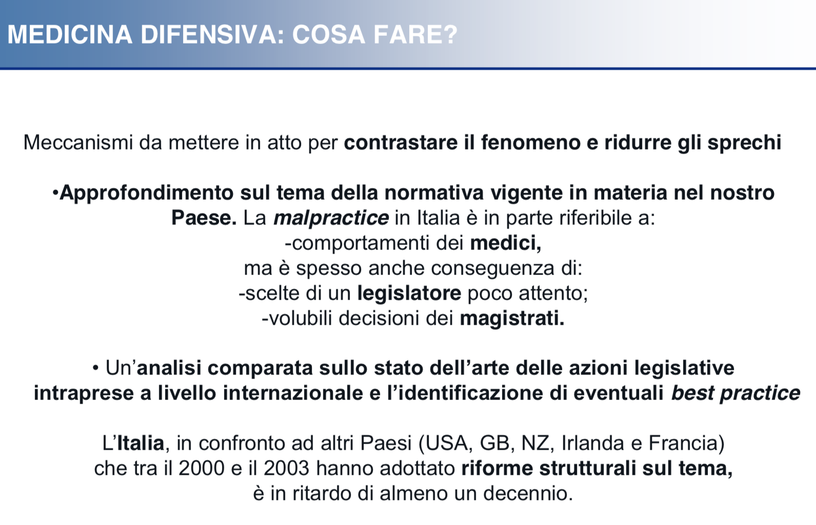

Slide 13
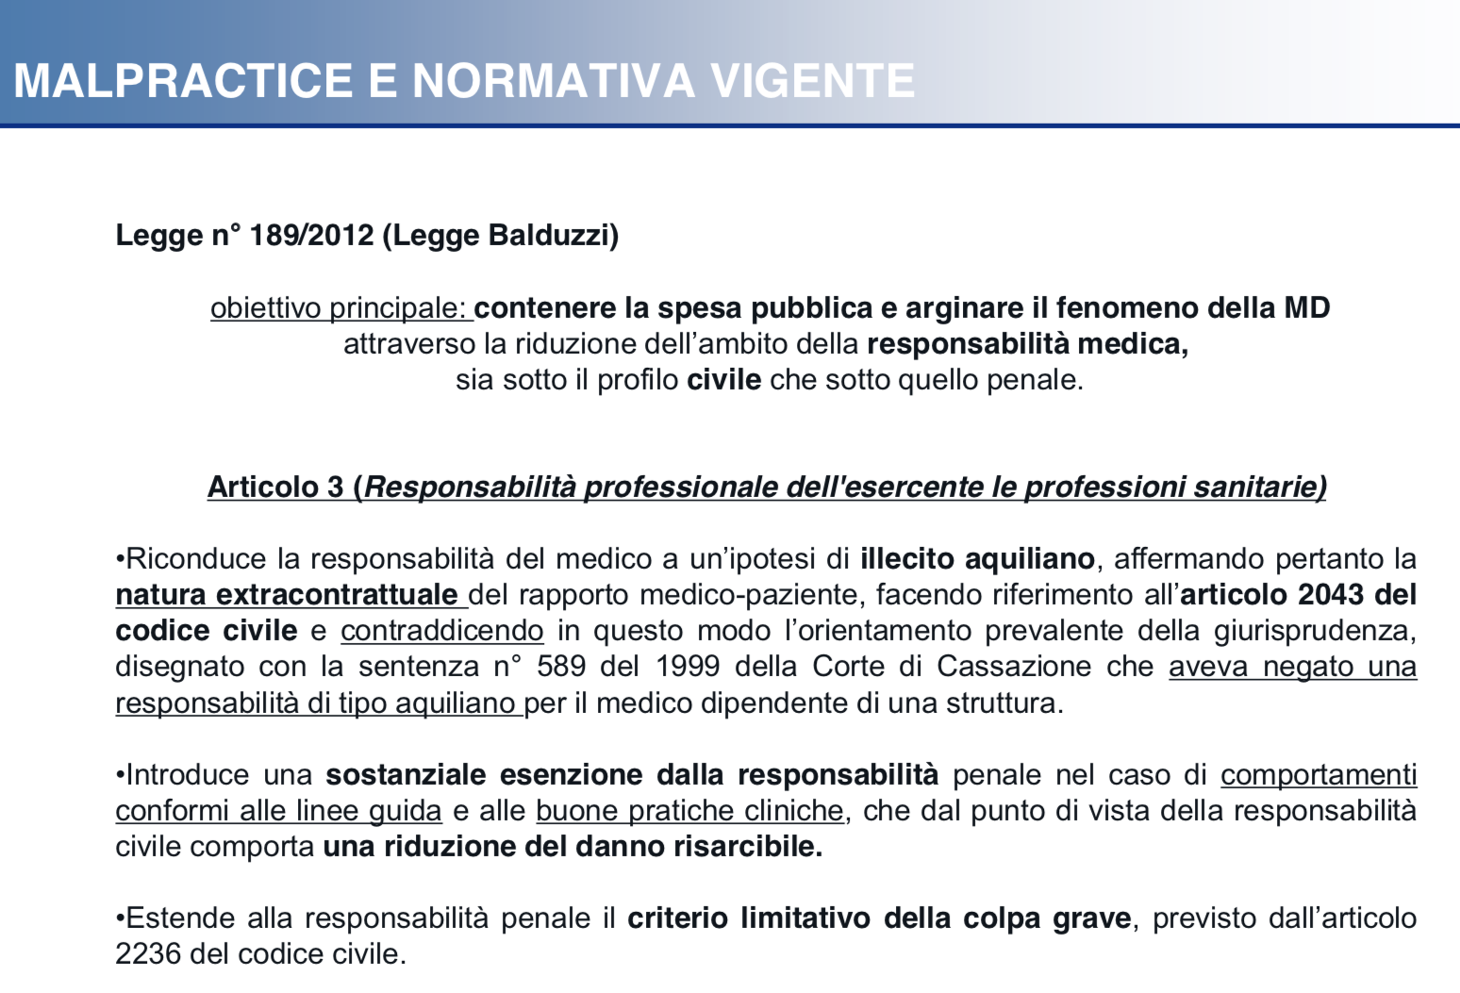

Slide 14
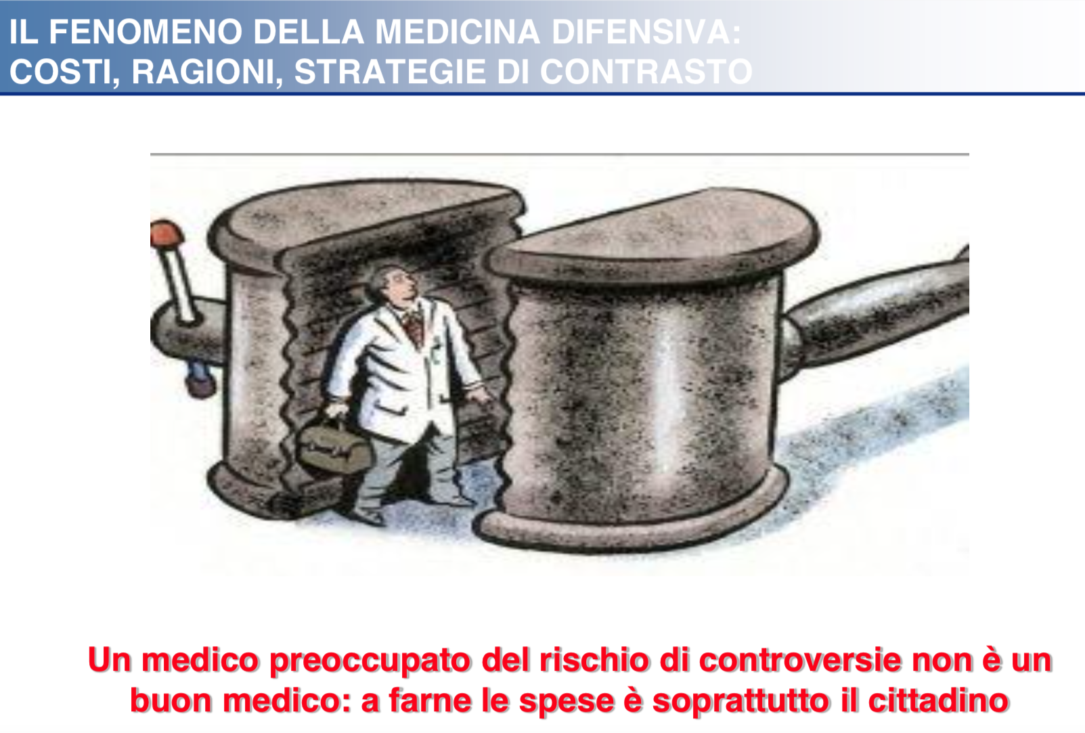

Slide 15
Ostacoli a appropriatezza e comportamenti green :
Medicina difensiva dei sanitari
Processo difensivi del paziente (per non aderire a
comportamenti salutari , es. screening)

Slide 16
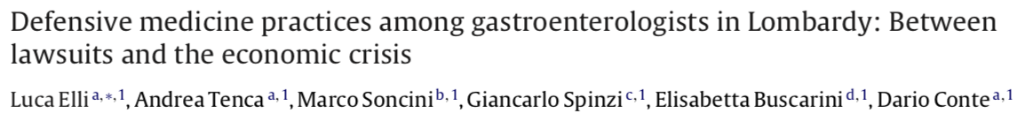
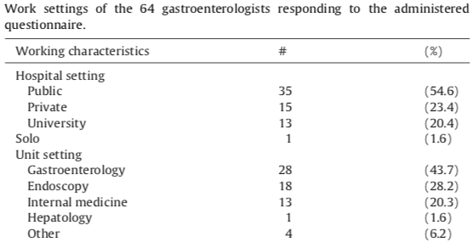
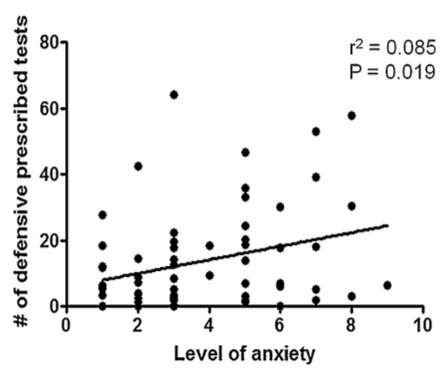
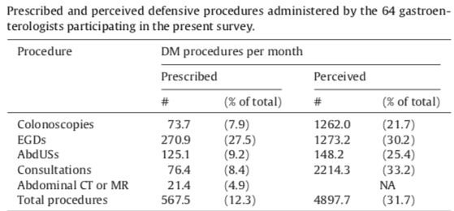

Slide 17
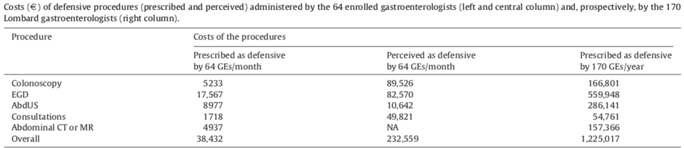
DM accounted for 11% monthly/costs of the procedures ordered by the respondents.
Prescribed plus Perceived: Total E 8.637.835
DM accounted for 11% monthly/costs of the procedures ordered by the respondents.

Slide 18

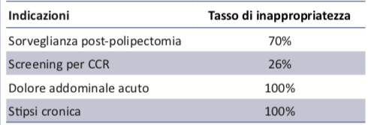
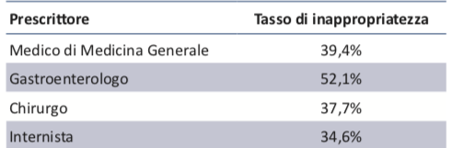

Slide 19
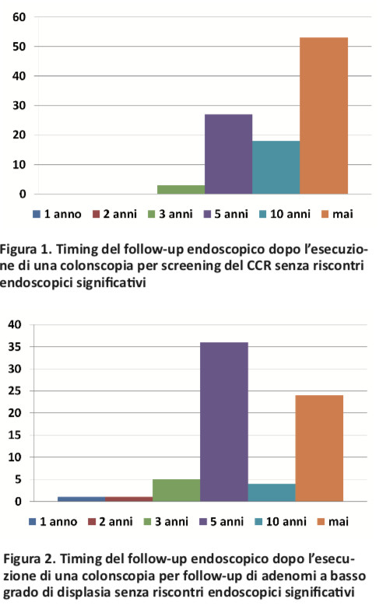

Slide 20
SCREENING

Slide 21
Screening per il cancro del colon-retto (CRC)
Criticità:
I risultati ufficiali della aderenza allo screening regionale sul CRC risultano estremamente bassi (17,8% vs obiettivo di aderenza ministeriale del 50%, posizionando la Sicilia agli ultimi posti in ambito nazionale), nonostante le strategie di implementazione sino ad ora attuate (interventi su media, MMG, etc).

Slide 22
Screening per il cancro del colon-retto (CRC)
Proposta 1 : implementazione tassi con inserimento partecipazioni spurie :
Identificazione dei requisiti minimi (risorse tecniche e umane) dei centri che possono partecipare allo screening con censimento e successiva
Creazione di un network regionale più ampio per implementare l’offerta del 2° livello dello screening (colonscopia).
Ripulire le liste e allargare i risultati dello screening, mediante:
Acquisizione delle credenziali di accesso al programma dei centri ritenuti idonei per lo screening del CRC spurio (convenzione D04 o intramonenia o diagnostici in età screening) e registrazione dei casi
Successiva analisi comparativa dei due gruppi (ufficiale e spurio dello screening ) per valutare eventuali differenze di esiti e la efficienza di tale strategia.

Slide 23
Screening per il cancro del colon-retto (CRC)
Proposta N° 2: aumentare/implementare aderenza a screening riducendo le barriere difensive della popolazione target

Slide 24

Beverly Beth Green
Cancer. 2023;129:1156–1158
Defensive information processing (DIP)
Elaborazione difensiva delle informazioni (DIP) per evitare FIT per lo screening del CRC.
DIP è un modo per ridurre gli effetti psicologici negativi di minacce come il cancro e può influenzare i comportamenti dei pazienti rispetto alla partecipazione e aderenza allo screening tumorale.
La soppressione rappresenta il comportamento difensivo più comune quando si riceve un invito per posta per aderire al kit FIT
Una raccomandazione clinica faccia a faccia con un sanitario è efficace e migliora la adesione dello screening del CRC. (tramite analisi in FSE di ev. mancata risposta dei pazienti non rispondono alla comunicazione per posta)

Slide 25
Beverly Beth Green
Cancer. 2023;129:1156–1158
Domini ed esempi di elaborazione DIP
Evitare la conoscenza informatiao: evitare informazioni sull'attività di protezione della salute
Comportamento di rinuncia: evitare in generale le attività sanitarie raccomandate
Smussamento: ottusità verso attività di protezione della salute e screening concentrandosi su altro
Soppressione: rifiutare l'attività di promozione della salute
Negazione dell'immediatezza: credere che la minaccia si verificherà in un futuro lontano, quindi non bisogna fare nulla ora
Autoesenzione: credere che la minaccia si applichi agli altri ma non a se stessi
Controargomentazione: rifiuto del messaggio, identificare/giudicare le promozioni della salute come inutili o dannose
Esempi
Evita letture/informazioni su test di screening per il cancro o su di stile di vita (mettere di fumare)
Non va dal medico a meno che non sia veramente malato (così non focalizza su altro)
Rimanda o declassa la priorità di fissare un appuntamento per una mammografia finché non scompare dalla lista delle cose da fare
Crede che solo le persone anziane siano a rischio di avere un ictus, quindi non è necessario assumere farmaci per l'ipertensione
Crede che stile di vita sano lo protegga integralmente dal cancro o le malattie cardiache
Crede che la vaccinazione contro l'HPV porti alla promiscuità adolescenzial o che antiiCOVID sia pericoloso e o che i vaccini causino ll'autismo

Slide 26
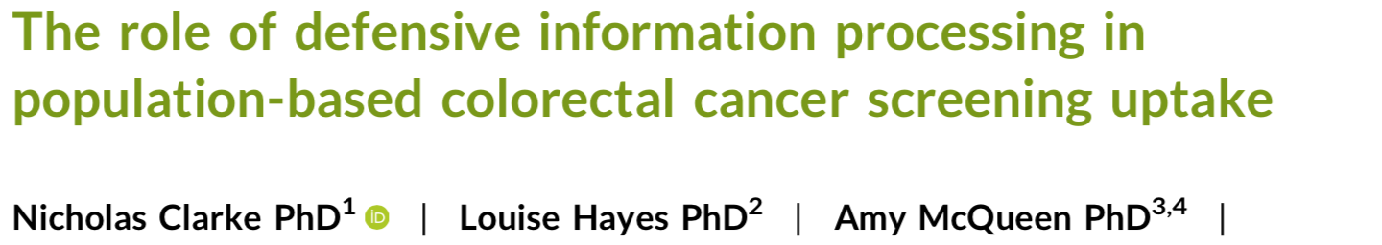

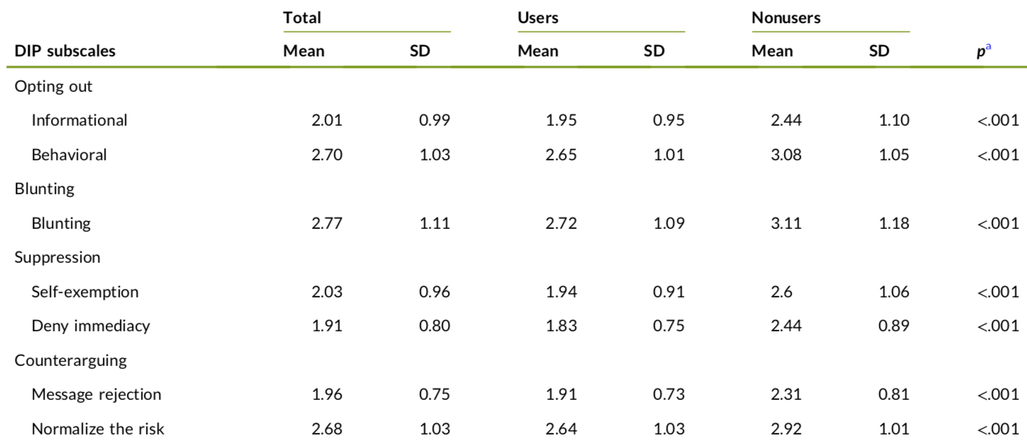

Slide 27
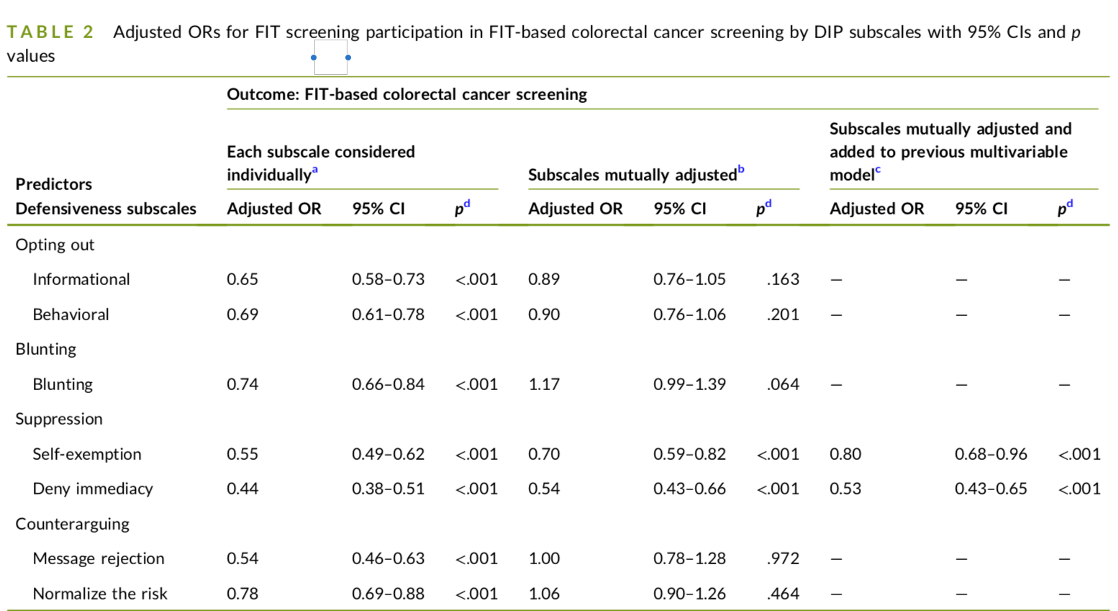
Odd ratios aggiustato per screening con kit-FIT attraverso le sotto classi di DIP
Notes:
Blunting : smussamento

Slide 28
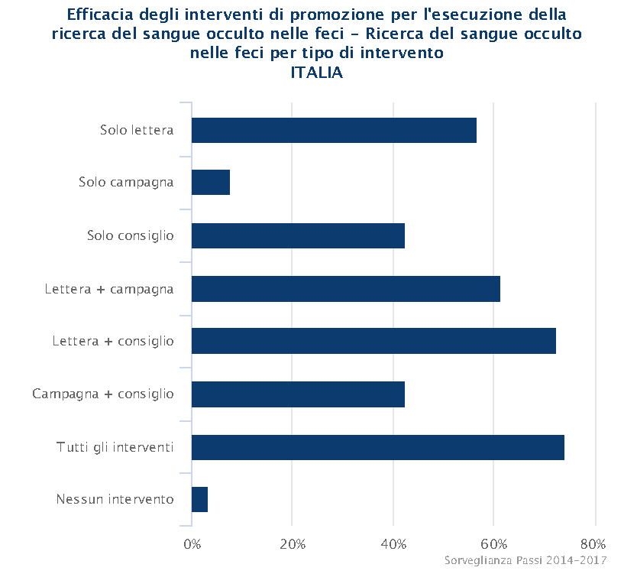
Screening CRC: criticità Adesione SOF: Interventi di promozione

Slide 29
Screening per il cancro del colon-retto (CRC)
Proposta N° 2: aumentare/implementare aderenza a screening riducendo le barriere difensive mediante:
Progetti pilota (Palermo, Catania, Agrigento, esportabile ad altre regioni tra componenti del TT (coordinatori) o champions AIGO e gruppi di MMG fidelizzati e motivati per mitigare e superare la principale barriera difensiva dei pazienti attraverso:
Identificazione del centro screening dei pazienti che non rispondono all’invito entro 30 gg e invio del dato al MMG di riferimento.
2) Attività del MMG di richiamo con invito per raccomandazione clinica faccia a faccia per i pazienti non aderenti identificati da:
A) Centro screening (non responder al kit-fit entro un mese).
B) Valutazione del FSE da parte del MMG dei pazienti in fascia di età per screening con mancata presenza /risposta al FIT
Criticità: valutazione possibilità incentivi per MMG per svolgere tale attività.

Slide 30
Screening per il cancro del colon-retto (CRC)
Proposta N° 3:
Migliorare in tassi di corretto intervallo di sorveglianza dello screening

Slide 31
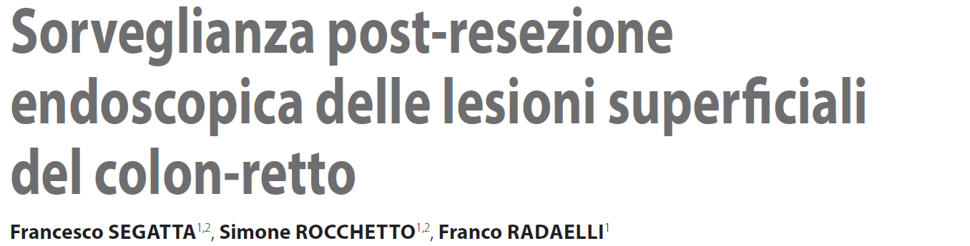
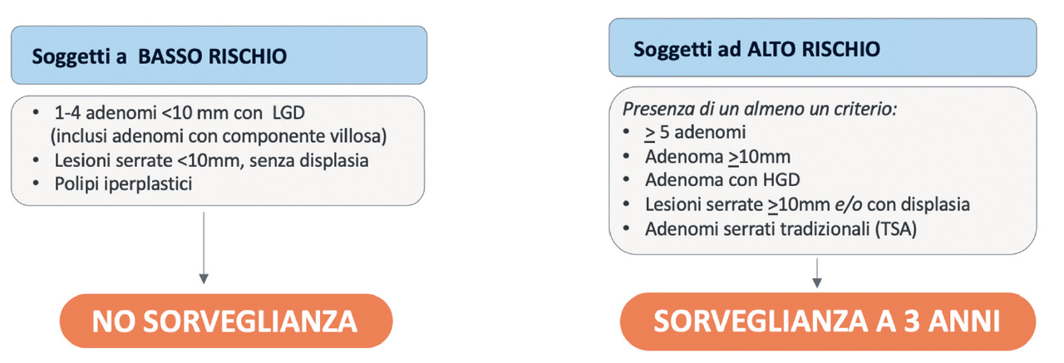

Slide 32

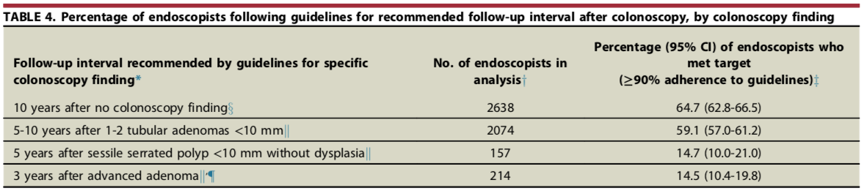
Analisi su oltre 2,5 milioni di pazienti aderenti allo screening con la colonscopia in età di screening:
90% degli endoscopisti raggiungeva I target di performance per :
preparazione adeguata, CIR e ADR
Tuttavia era altissima la mancata aderenza ai corretti intervalli di sorveglianza suggeriti dalle linee guida

Slide 34
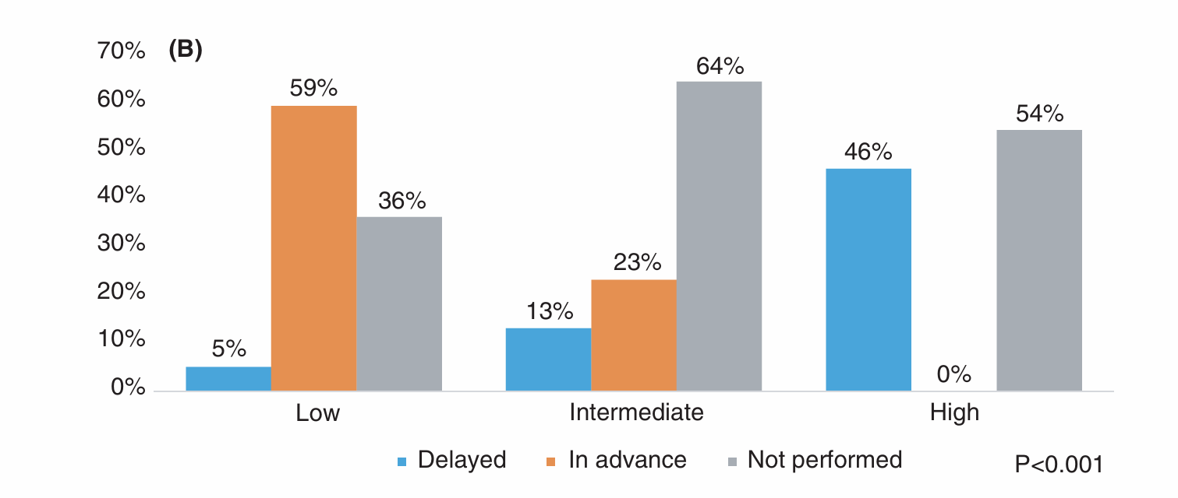
Unmet needs in IBD colonoscopy surveillance
Adherence to IBD endoscopic surveillance recommendations
Retrospective multicentre study (2005–2020), 1031 Spanish IBD patients:
Adherence to the first and the subsequent surveillance colonoscopies was 43% (95% CI = 40–46) and 57% (95% CI = 54–60), with a higher risk of delay or non-performance of endoscopic follow-up as risk groups increased
Conclusions:
Adherence to GL 27%
ADV lesion 4%, CRC 0,7%
Low Adherence to endoscopic surveillance specially in HR patients
Ballester MP et al. Aliment Pharmacol Ther. 2022
Notes:
Adherence to endoscopic surveillance for advanced lesions and colorectal cancer in inflammatory bowel disease: an AEG and GETECCU collaborative cohort study
Background and aims: Patients with colonic inflammatory bowel disease (IBD) have a high risk of colorectal cancer (CRC). Current guidelines recommend endoscopic surveillance, yet epidemiological studies show poor compliance. The aims of our study were to analyse adherence to endoscopic surveillance, its impact on advanced colorectal lesions, and risk factors of non-adherence.
Methods: A retrospective multicentre study of IBD patients with criteria for CRC surveillance, diagnosed between 2005 and 2008 and followed up to 2020, was performed. Following European guidelines, patients were stratified into risk groups and adherence was considered when surveillance was performed according to the recommendations (±1 year). Cox-proportional regression analyses were used to compare the risk of lesions. p-values below 0.05 were considered significant.
Results: A total of 1031 patients (732 ulcerative colitis, 259 Crohn's disease and 40 indeterminate colitis; mean age of 36 ± 15 years) were recruited from 25 Spanish centres. Endoscopic screening was performed in 86% of cases. Adherence to guidelines was 27% (95% confidence interval, CI = 24-29). Advanced lesions and CRC were detected in 38 (4%) and 7 (0.7%) patients respectively. Adherence was associated with increased detection of advanced lesions (HR = 3.59; 95% CI = 1.3-10.1; p = 0.016). Risk of delay or non-performance of endoscopic follow-up was higher as risk groups increased (OR = 3.524; 95% CI = 2.462-5.044; p < 0.001 and OR = 4.291; 95%CI = 2.409-7.644; p < 0.001 for intermediate- and high- vs low-risk groups).
Conclusions: Adherence to endoscopic surveillance allows earlier detection of advanced lesions but is low. Groups at higher risk of CRC are associated with lower adherence.

Slide 35
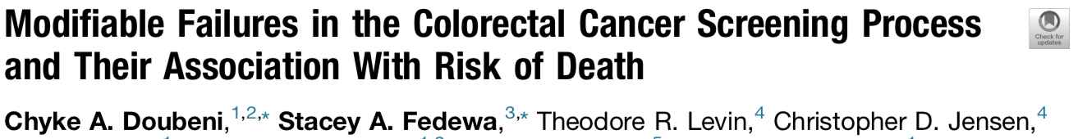
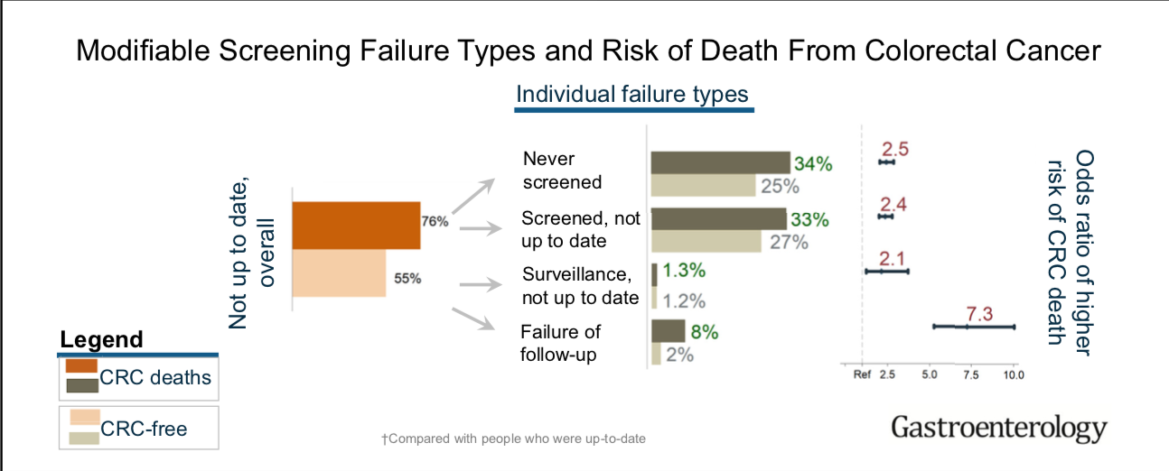
Opzioni più efficaci per ridurre la mortalità per CRC risultarono
Essere in regola e aggiornati con I programmi di screening
Ricevere intervalli di sorveglianza appropriati soprattutto nei ptz. con esami anormali o incompleti.
Essere in regola con lo screening del CRC riduce il rischio di morte di oltre il 60%.
Il rischio di morte per CRC era x 2 nei pz che non partecipavano allo screening e x7 nel sottogruppo che non effettuava il follow-up dopo una colonscopia anormale
Notes:
In our study, the sizable proportion of patients (8%) dying of CRC who had an abnormal screening result without appropriate follow-up and its strong association (OR, 7.26) with the risk of death from CRC suggests that interventions to improve timely follow-up after an abnormal result are important for optimizing the effectiveness of screening in preventing deaths from CRC. A recent systematic review suggested that patient navigation and provider reminders might improve follow-up after a positive fecal test result, but evidence for other interventions is lacking and requires more research.39

Slide 36

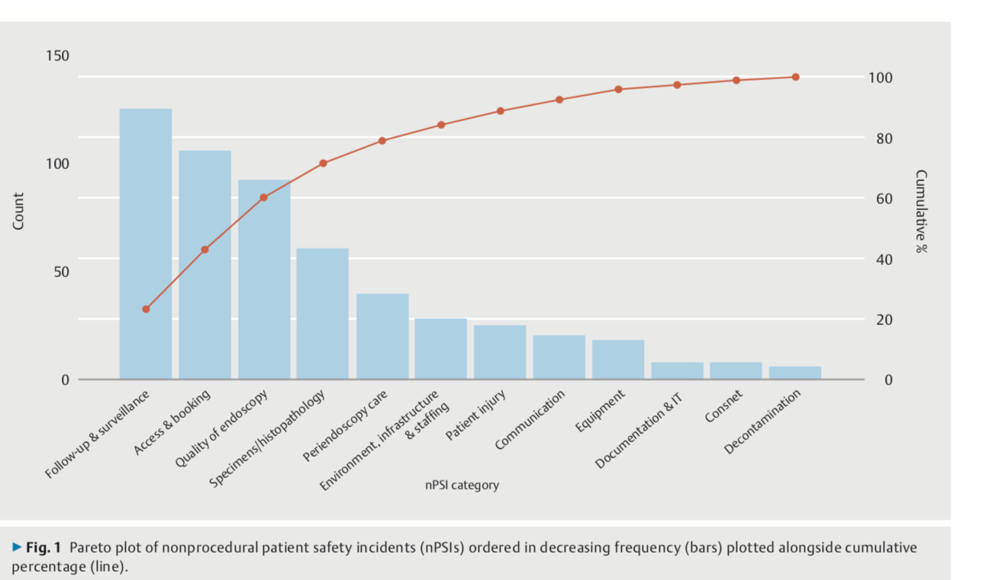
85%
65%
18%
2%

Slide 37
FINE

Slide 38
Beverly Beth Green
Cancer. 2023;129:1156–1158
Defensive information processing (DIP) to avoid FIT for CRC screening.
DIP is a way of reducing the negative psychological effects of threats such as cancer and may influence health‐protective behaviors such as the completion of recommended cancer screening.
Suppression may be the most common defensive behavior when receiving an invitation in the mail to complete a FIT kit
A face‐to‐face clinician recommendation it’s effective to complete CRC screening. (trough electronic health record if patients don’t respond to mailed outreach)

Slide 40
Adjusted ORs for FIT screening cancer screening by DIP subscales with 95% CIs and p

Slide 41
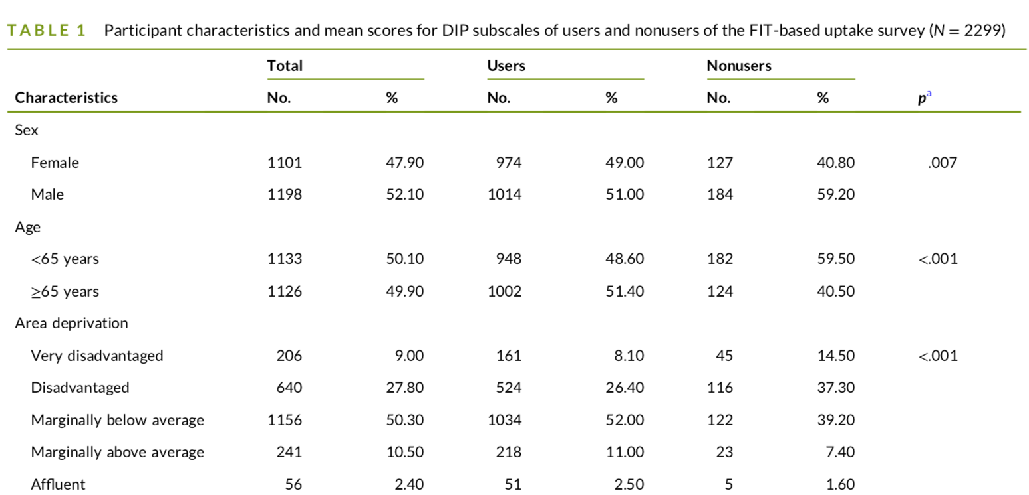
Notes:
all DIP subscales had a sta- tistically significant negative association with screening uptake; higher defensiveness scores were associated with lower odds of FIT‐ based screening participation. These results support previous find- ings and highlight the important influence of DIP on screening participation. Once other previously identified behavioral influences on uptake were taken into account, only the two subscales of the suppression domain remained statistically significant. Our results suggest that both kinds of suppression—self‐exemption (screening is not relevant or important for the individual) and denying immediacy (screening is not an immediate concern)—are independent influences on nonparticipation in FIT‐based screening.

Slide 42
Beverly Beth Green
Cancer. 2023;129:1156–1158
Defensive information processing (DIP) to avoid FIT for CRC screening.
DIP is a way of reducing the negative psychological effects of threats such as cancer and may influence health‐protective behaviors such as the completion of recommended cancer screening.
Suppression may be the most common defensive behavior when receiving an invitation in the mail to complete a FIT kit
A face‐to‐face clinician recommendation it’s effective to complete CRC screening. (trough electronic health record if patients don’t respond to mailed outreach)

Slide 43
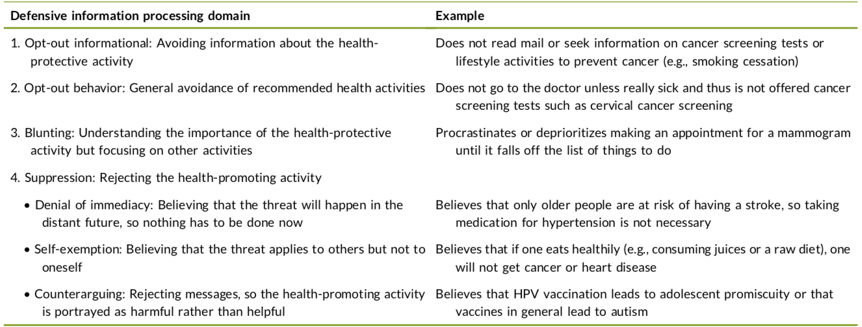
Beverly Beth Green
Cancer. 2023;129:1156–1158
Notes:
DIP likely plays an important role in other health‐protective behaviors, such as not receiving COVID‐19 vaccinations.1or HPV vaccination thet promote promiscue habits 2 For example, as part of a qualitative study, a nursing home director was asked why staff were not getting COVID‐19 vaccines. He said, “They feel they are invincible,” and either they will not get COVID‐19, or it will not be a problem if they do. “Invincibility” is an example of self‐ exemption DIP.13 A good example of counterarguing is believing that vaccines in general lead to autism despite strong evidence to the contrary.14 Misinformation (false information not created or shared with intent of harm) or disinformation (false information shared for malfeasant purposes) often fuels counterarguing DIP.
DIP is also likely related to contextual factors, social de- terminants of health, and structural racism. For example, anyone experiencing food or housing insecurity may not be able to prioritize self‐protective behaviors such as participation in screening programs, and this may manifest as opting out or blunting. Furthermore, a lack of health insurance, differential coverage for screening tests and follow‐up, and the financial consequences of completing cancer screening might influence DIP behaviors. The role of defensive information processing in population‐based colorectal cancer screening uptake Other recent studies have found associations between defen- siveness and nonadherence to other types of cancer screening. In Norway (where population‐based mammography screening pro- grams exist), a survey (using a convenience sample) examining how psychological factors influence defensive avoidance of breast screening reported that women with a greater fear of breast cancer were more likely to engage in defensive processing to rationalize why they did not need mammography screening

Slide 44
Being up to date < risk of dying of CRC by more than 60%.
The risk of death from CRC was > 2-fold higher in people who had failed to screen
and about 7-fold higher in those with failure of follow-up.

Slide 45
85%
65%
18%
2%

Slide 46
85%
65%
18%
2%

Slide 47
Screening per il cancro del colon-retto (CRC)
Proposta N° 3: migliorare tasso corretta indicazione del follow-up
Ipotesi /proposte
Implementare programma screening ufficiale con calcolo automatico del programma per intervallo di screening appropriato
Retraining dei gastroenterologici che partecipano allo screening.
Creazione di una app da parte dell’assessorato e/o delle Società Scientifiche (esempio AIGO) aderenti al TT
Criticità: Reperimento risorse economiche per completare le azioni

Slide 48
Beverly Beth Green
Cancer. 2023;129:1156–1158
Defensive information processing (DIP) to avoid FIT for CRC screening.
DIP is a way of reducing the negative psychological effects of threats such as cancer and may influence health‐protective behaviors such as the completion of recommended cancer screening.
Suppression may be the most common defensive behavior when receiving an invitation in the mail to complete a FIT kit
A face‐to‐face clinician recommendation it’s effective to complete CRC screening. (trough electronic health record if patients don’t respond to mailed outreach)

